Slide 1
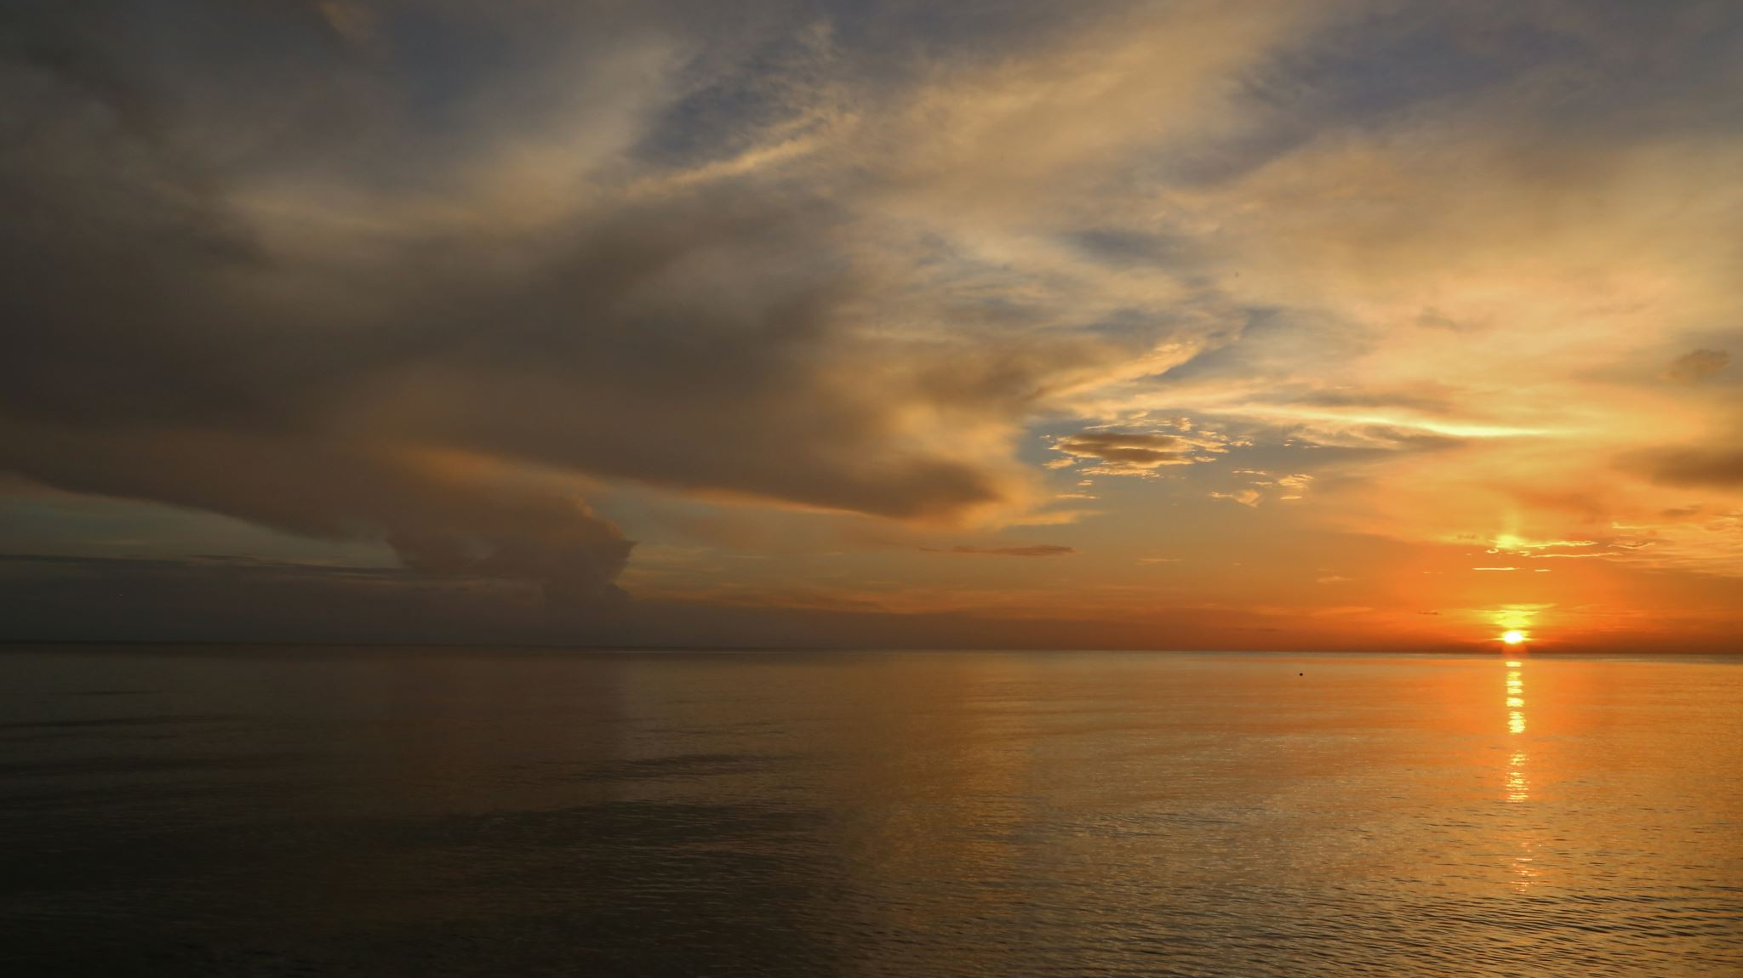
Suomi 2
27.4. klo 14.15

Slide 2
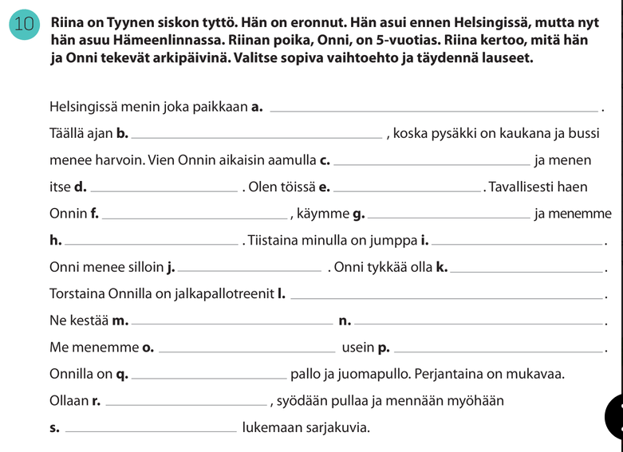
Kotitehtävän tarkistus, sivu 123

Slide 3
Paritehtävä 1. Käytä sanaa kolmessa eri lauseessa. (sanalaput) Malli: 1. Missä olet? – Olen koulussa. 2. Mistä tulet? – Tulen koulusta. 3. Mihin menet? – Menen kouluun.

Slide 4
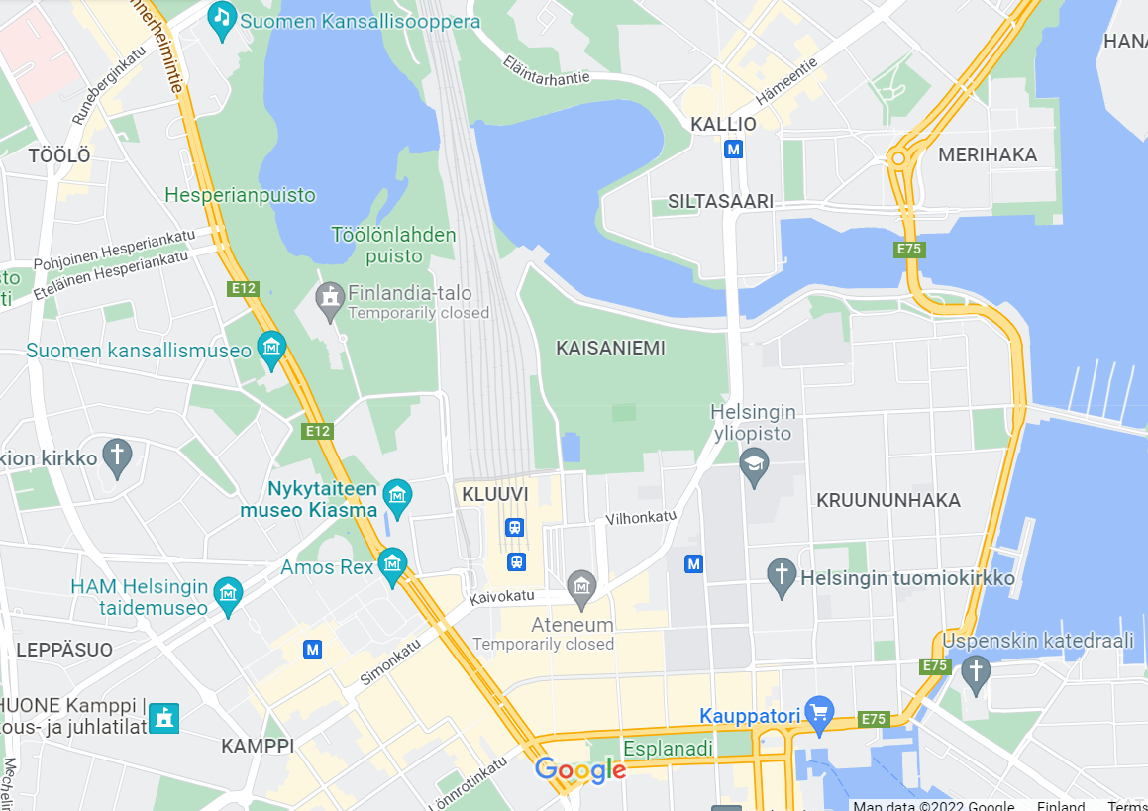
Missä?
Mistä?
Mihin?

Slide 5
Paritehtävä 2 A. Missä paikoissa Pekka käy? Mistä mihin hän menee? B. Miten pääset Helsingin yliopistosta Vanhaan kirkkopuistoon? Katso karttaa ja kerro reitti.

Slide 6
Kirjoita sanat oikeassa muodossa.
Matkustajat menevät (lentokone) _____________________.
Matkustan Suomessa (juna) ____________________.
Tulen sunnuntaina (mökki) __________________.
Syön korvapuustia (kahvila) _______________.
Matti on (olohuone) _______________________, (sohva)________________________.
Opiskelen espanjaa (kurssi) _______________________.
Aamulla klo 8.00 olen vielä (koti) ___________________.
Pekka odottaa junaa (asema) _____________________.
Ostan hedelmiä (tori) __________________.
Tykkään (tumma suklaa) ______________ ____________________.
Menen ostoskeskukseen (oma auto) ___________________ ____________________.

Slide 7
Paritehtävä 3 Yhdistä kysymys ja vastaus (laput)

Slide 8
Itsenäinen tehtävä Sanaristikko Millä sinä matkustat?

Slide 9
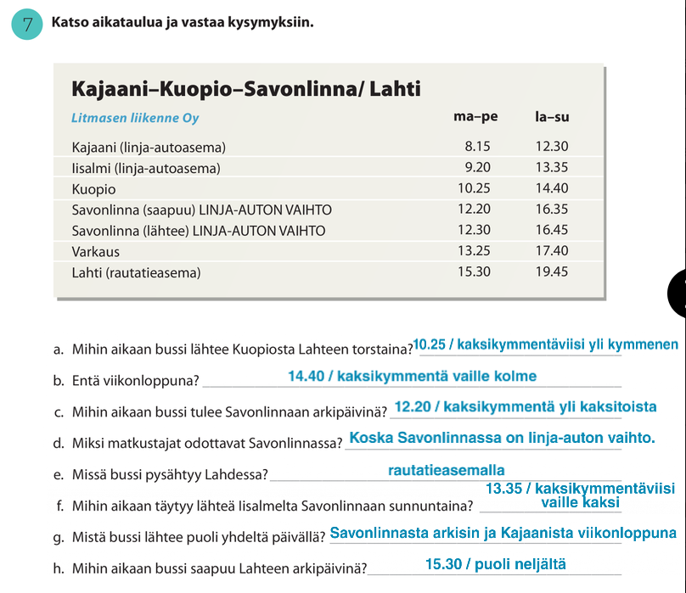
Kotitehtävän tarkistus, sivu 118

